Slide 1
CRUD PARTE 2 USANDO ORM

Slide 2

INTRODUCCIÓN
En este módulo continuaremos con la segunda parte del CRUD. Nos concentraremos en cómo Eliminar y Modificar utilizando ORM.

Slide 3
CONTENIDOS
CRUD Eliminar
CRUD Modifica.

Slide 4
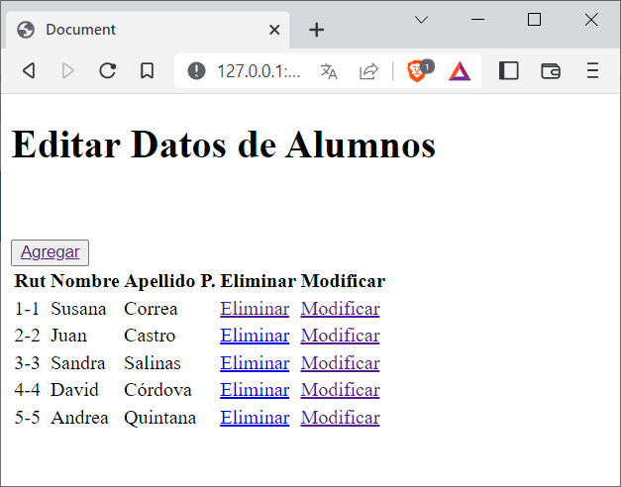
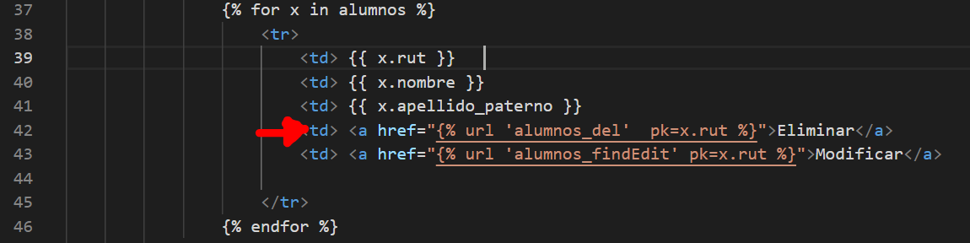
CRUD ELIMINAR
De regreso en nuestro CRUD, ahora debemos programar la secuencia completa para la opción Eliminar.
En la línea 42 del archivo alumnos_list.html, se encuentra el href que indica una ruta y un parámetro pk con el rut del alumno.

Slide 5
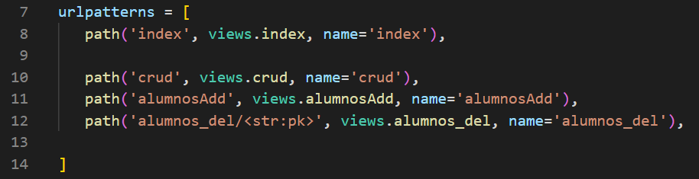
CRUD ELIMINAR-URL.PY
Agregamos la siguiente ruta a nuestro archivo urls.py, de acuerdo con la imagen.
path('alumnos_del/<str:pk>', views.alumnos_del, name='alumnos_del'),
Acá llega el rut del alumno y reenvía a la función alumnos_del.

Slide 6
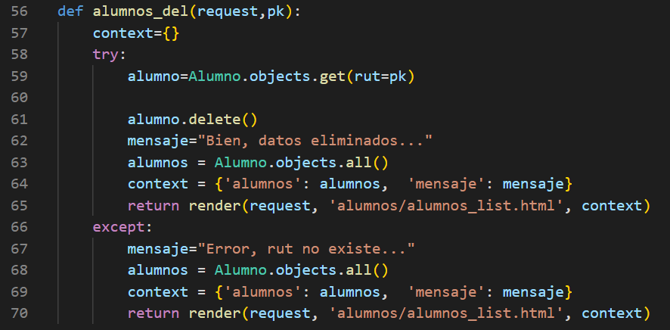
CRUD ELIMINAR-VIEWS.PY
En este paso debe crear la función alumnos_del, tal como lo indica la imagen.
En la línea 59 se hace la búsqueda del objeto en base a la pk (rut del alumno), el resultado se deja en el objeto “alumno”. En la línea 61 se elimina el objeto (ORM se encarga de borrarlo de la tabla). Luego el flujo vuelve a alumnos_list.html.

Slide 7
CRUD MODIFICAR
De regreso en nuestro CRUD, ahora debemos programar la secuencia completa para la opción Modificar.
En la línea 43 del archivo alumnos_list.html, se encuentra el href que indica una ruta y un parámetro pk con el rut del alumno, la ruta apunta a alumnos_findEdit.

Slide 8
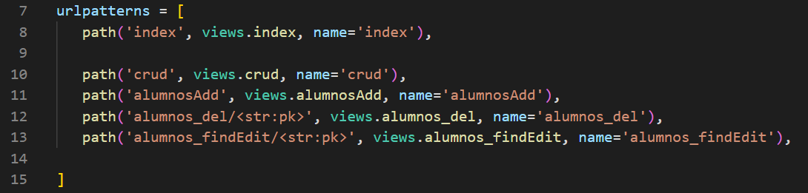
CRUD MODIFICAR-URL.PY
Agregamos la siguiente ruta a nuestro archivo urls.py, de acuerdo con la imagen.
path('alumnos_findEdit/<str:pk>', views.alumnos_findEdit, name='alumnos_findEdit'),

Slide 9
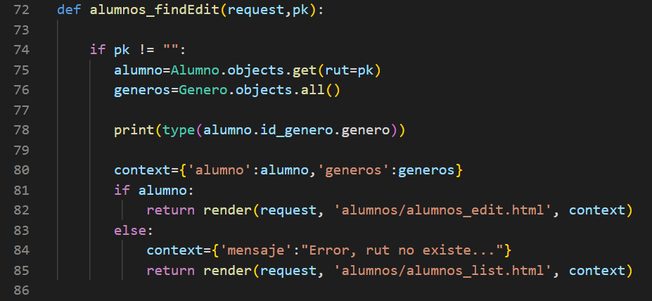
CRUD MODIFICAR-VIEWS.PY
En este paso debe crear la función alumnos_findEdit tal como lo indica la imagen.
En la línea 75 busca y asigna el objeto alumno, en la línea 76 carga todos los objetos Género en la lista géneros. Luego asigna estos elementos al contexto y los deriva a alumnos_edit.html.

Slide 10
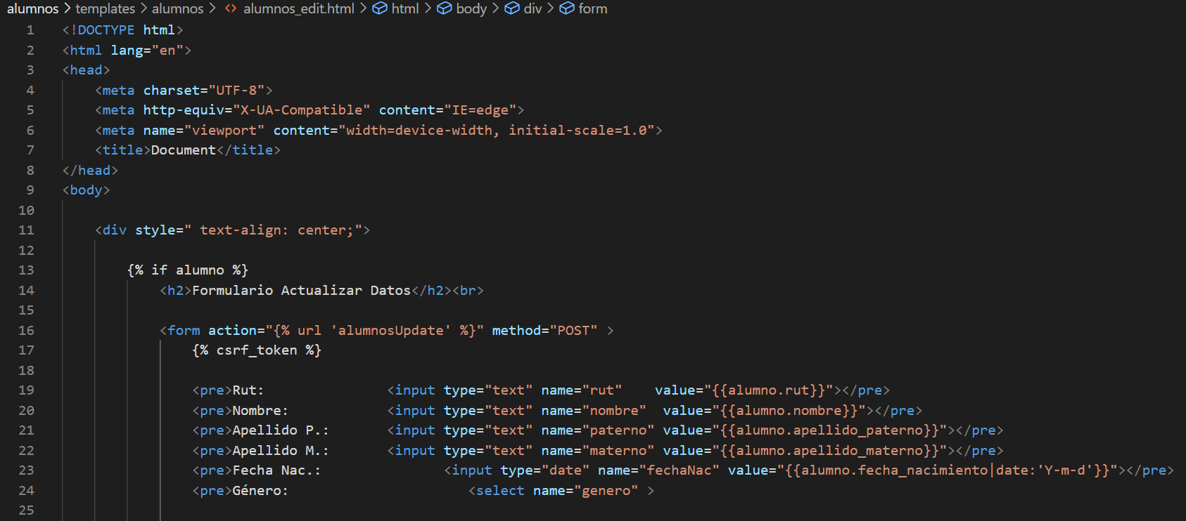
CRUD MODIFICAR-ALUMNOS_EDIT.HTML
Es el mismo formulario de Agregar, con una importantes modificaciones.
Validamos que el objeto alumno tenga datos.
Action apuntando a “alumnosUpdate.
Usando el atributo value para asignar valores a los campos del formulario.

Slide 11
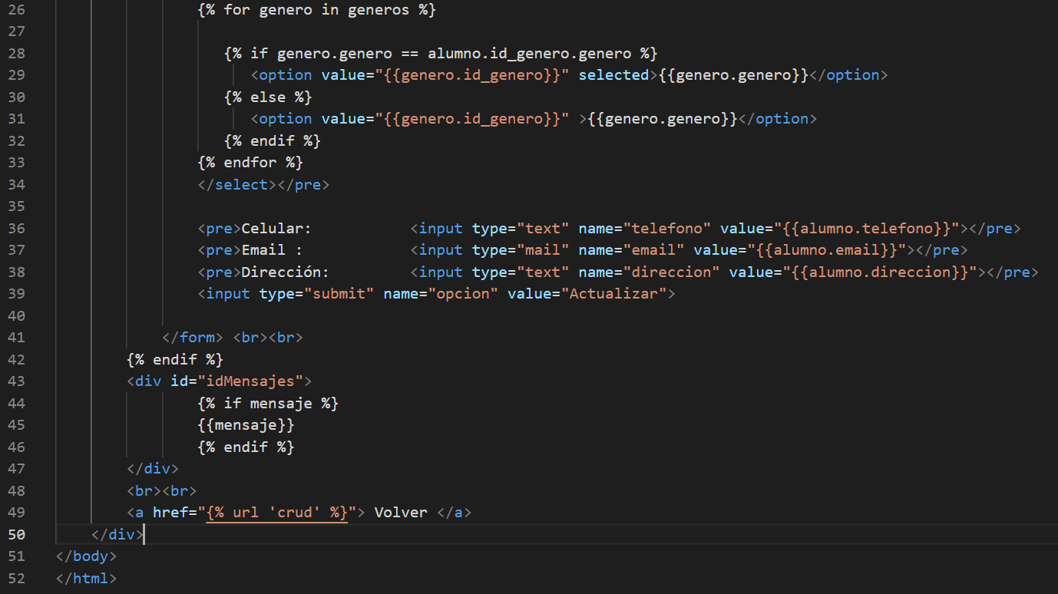
CRUD MODIFICAR-ALUMNOS_EDIT.HTML
Segunda parte del formulario.
Recorre la lista de Géneros.
Si el género de for coincide con el género del alumno asigna esa opción en el formulario, en caso contrario pasa al else.
Muestra el mensaje “Ok, datos actualizados”
Botón Actualizar, este ejecutara el action y el flujo pasará a urls.py para buscar la ruta alumnosUpdate..

Slide 12
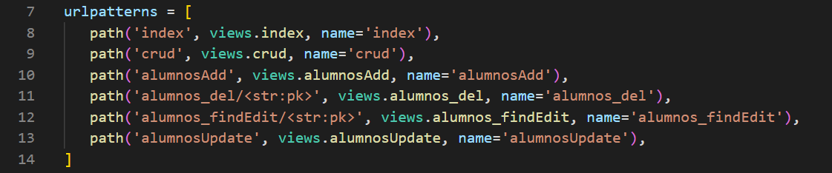
CRUD MODIFICAR-URLS.PY
Agregamos la siguiente ruta a nuestro archivo urls.py, de acuerdo con la imagen.
path('alumnosUpdate', views.alumnosUpdate, name='alumnosUpdate'),

Slide 13
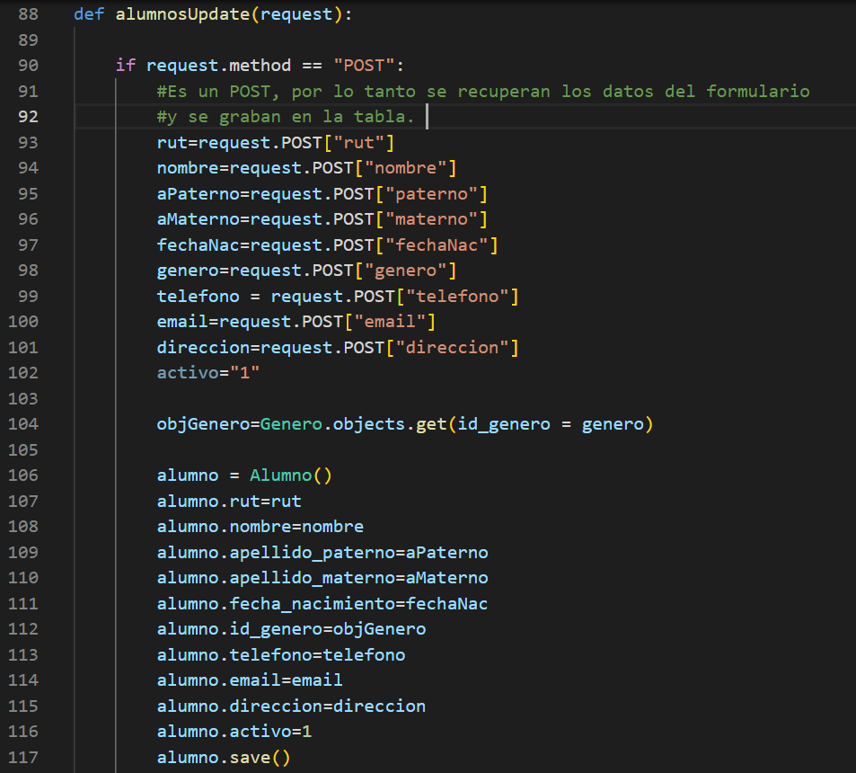
CRUD MODIFICAR-UPDATE EN VIEWS.PY
Esta función se encarga de recuperar los datos del formulario, crear un objeto Género en base al género del formulario (línea 104). Crear un objeto alumno vacío (línea 106), asignarle las variables a los atributos del objeto y grabar el objeto (actualizar, línea 117).

Slide 14
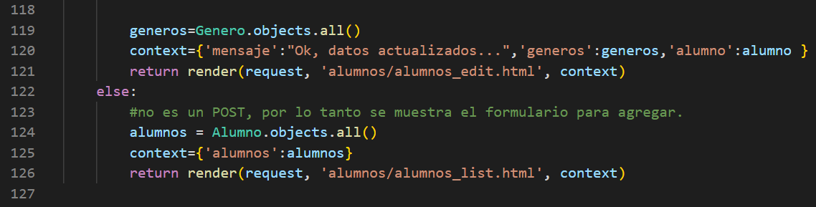
CRUD MODIFICAR-UPDATE EN VIEWS.PY
En la parte final del código se prepara el contexto con la lista de géneros y el objeto alumno actualizado y se deriva el flujo a la página original alumnos_edit.html.
Listo!

Slide 15
CRUD PARTE 2 USANDO ORM

